Slide 1

< Libraries available in Natural Language Processing(NLP) >
( 자연어 처리(NLP)에서 활용 가능한 라이브러리 )

Slide 2
목 차
개 요
자연어처리(NLP)
파이썬 라이브러리
Numpy, Matplotlib
NLTK, CoreNLP
Gensim ( Word2Vec )
Quepy, ployglot
그 외
평 가
결 론

Slide 3
개 요
자연어 처리(NLP)에 대해 학습 하던 도중 파이썬(Python3)에서 NLP를 위해 활용이 가능한 라이브러리에 대해 알게 되었고 관련해서 조사를 진행하였다.
관련 라이브러리를 이용하여 이후에 진행할 프로젝트에 연관 지어 활용할 수 있을 것이라 생각해 조사를 진행하게 되었다.

Slide 4
자연어 처리(NLP)
자연어 처리 (NLP) : 컴퓨터와 인간 언어 간의 상호 작용, 특히 대량의 자연어 데이터를 처리하고 분석하기 위해 컴퓨터를 프로그래밍하는 방법과 관련된 인공지능의 하위 분야로, 문서 내 언어의 문맥적 분위기와 문서의 내용을 이해하는 기술
대량의 말뭉치(corpus) 데이터를 활용하는 기계 학습 기반 및 통계적 자연어 처리 기법이 주류가 되었으며, 최근에는 심층 기계 학습(deep learning) 기술이 기계 번역 및 자연어 생성 등에 적용되고 있다.
자연어 분석은 그 정도에 따라 형태소 분석(morphological analysis), 통사 분석(syntactic analysis), 의미 분석(semantic analysis) 및 화용 분석(pragmatic analysis)로 구분 지을 수 있다.

Slide 5
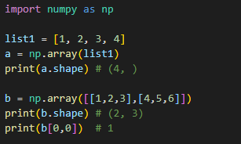
파이썬 라이브러리 : Numpy
Numpy : 많은 머신러닝과 딥러닝 패키지를 구현을 위해 사용하는 파이썬 라이브러리로, 고성능의 수치계산을 위해 제작하고 벡터 및 행렬 연산에 있어서 매우 편리한 기능을 제공
강력한 N 차원 배열 객체
정교한 브로드케스팅(Broadcast) 기능
C/C ++ 및 포트란 코드 통합 도구
유용한 선형 대수학, 푸리에 변환 및 난수 기능
범용적 데이터 처리에 사용 가능한 다차원 컨테이너

Slide 6
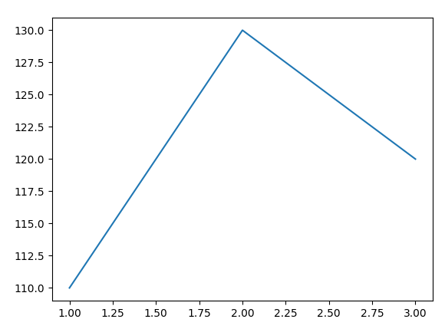
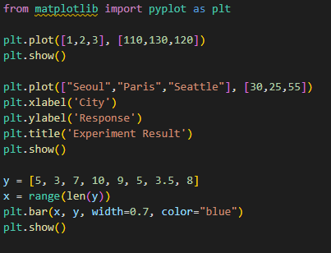
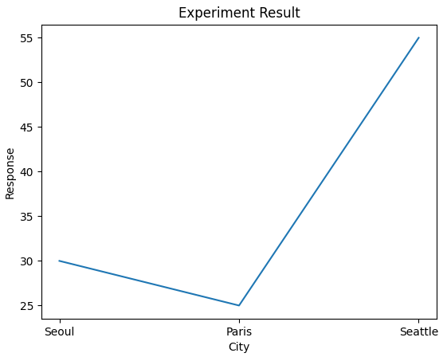
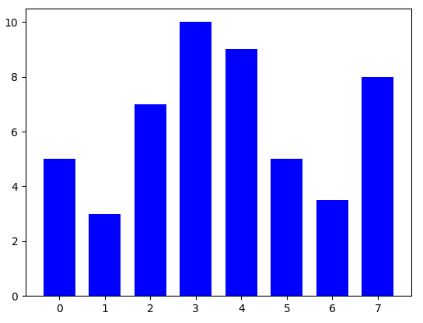
파이썬 라이브러리 : Matplotlib
matplotlib : 파이썬의 데이터를 차트나 플롯(Plot)으로 그려주는 라이브러리 패키지

Slide 7
파이썬 라이브러리 : NLTK
교육용으로 개발된 자연어 처리 및 문서 분석용 파이썬 패키지, 다양한 기능 및 예제를 가지고 있으며 실무 및 연구에서도 많이 사용
라이브러리에서 제공하는 패키지 : 말뭉치, 토큰 생성, 형태소 분석, 품사 태깅 등
말뭉치 : 자연어 분석 작업을 위해 만든 샘플 문서 집합, 품사. 형태소 등의 사용자가 구현과정에서 원하는 보조적 의미를 추가하고 쉬운 분석을 위해 구조적인 형태로 정리해서 사용
토큰 생성 : 자연어 문서를 분석하기 위해서는 우선 긴 문자열을 분석을 위한 작은 단위로 나눈다. 이 문자열 단위를 토큰(token)이라고 하고 이렇게 문자열을 토큰으로 나누는 작업을 토큰 생성(tokenizing)이라고 한다. 영문의 경우에는 문장, 단어 등을 토큰으로 사용하거나 정규 표현식을 쓸 수 있다.
토큰 생성 함수(tokenizer : 문자열을 토큰으로 분리하는 함수) 를 통해 입력받은 문자열을 리스트로 만들어 사용한다.

Slide 8
파이썬 라이브러리 : NLTK
형태소 분석 : 보통 자연어 처리에서는 토큰으로 형태소 (morpheme : 언어학에서 일정한 의미가 있는 가장 작은 말의 단위)를 이용, 형태소 분석(morphological analysis)이란 단어로부터 어근, 접두사, 접미사, 품사 등 다양한 언어적 속성을 파악하고 이를 이용하여 형태소를 찾아내거나 처리하는 작업
※ 형태소 분석의 예로는 다음과 같은 작업이 있다.
어간 추출(stemming : 변화된 단어의 접미사나 어미를 제거하여 같은 의미를 가지는 형태소의 기본형을 찾는 방법 )
원형 복원(lemmatizing : 같은 의미를 가지는 여러 단어를 사전형으로 통일하는 작업)
품사 부착(Part-Of-Speech tagging : 품사 태깅)
품사 태깅 : 품사(POS: 낱말을 문법적인 기능이나 형태, 뜻에 따라 구분한 것) 를 본인이 원하는 품사로 구분지어서 태그를 하는 과정
펜 트리뱅크 태그세트에서 사용하는 품사의 예 :
NNP (단수 고유명사), VB (동사), VBP (동사 현재형), TO (to 전치사), NN (명사(단수형 혹은 집합형)), DT (관형사)

Slide 9
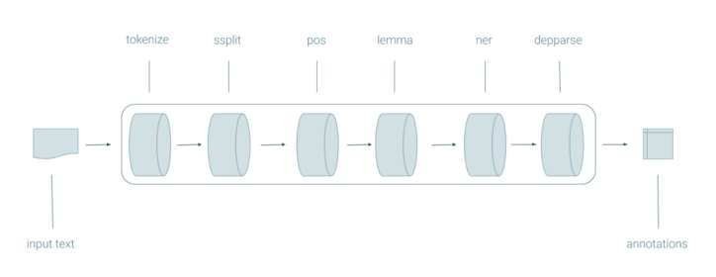
파이썬 라이브러리 : CoreNLP
자바에서 주로 사용하는 라이브러리로 NLTK와 유사한 역할을 하며 파이썬에서 불러와 사용할 수 있다.
NLP 파이프 라인을 생성 할 수있는 툴킷으로 프로덕션 레벨에서 사용할 수 있는 api의 안정성과 IDE 자동완성 등의 도움을 받을 수 있는 장점을 가지고 있다.
현실적으론 NLTK에 비해 CoreNLP가 다른 라이브러리보다 계산 비용이 훨씬 많이들 수 있으며 얕은 NLP 프로세스의 경우 결과가 훨씬 더 좋지 않좋게 나올 수 있다.

Slide 10
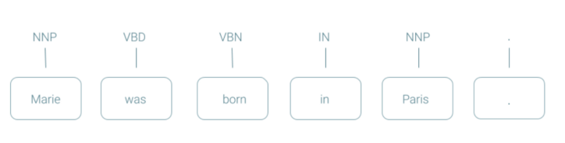
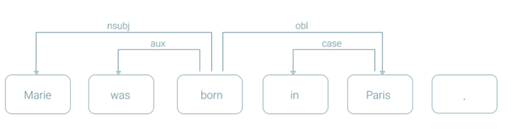
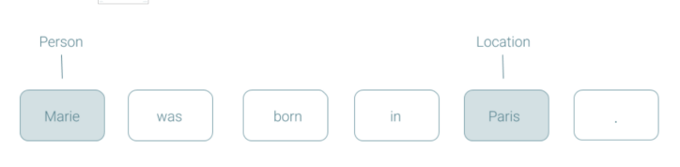
파이썬 라이브러리 : CoreNLP
토큰화 : 원시 텍스트를 토큰으로 변환
문장 분할 : 원시 텍스트를 문장으로 구분
POS (Part of Speech) 태그 지정 : 동사 또는 명사인지 여부와 같은 음성 레이블의 일부를 토큰에 할당
Lemmatization : 모든 단어를 사전 형식 인 기본형으로 변환
NER (Named Entity Recognition) : 텍스트에서 엔티티 (사람, 국가, 조직 등)의 이름이 지정되는시기를 인식
Dependency Parsing : 텍스트를 구문 분석하고 단어 간의 종속성을 강조 표시
POS 태그 예시
NER 예시
Dependency Parsing 예시

Slide 11
파이썬 라이브러리 : Gensim
gensim word2vec : 언어의 의미와 유사도를 고려하여 언어를 벡터로 매핑하는 방식을 사용하는 패키지 중 하나, 단어마다 차례대로 인덱싱을 하여 벡터화 하지 않고, 유사한 단어들을 비슷한 방향과 힘의 벡터를 갖도록 단어를 벡터화 시켜주는 방법 중 하나
cf ) 단어의 표현 방법
희소 표현(Sparse Representation) : 벡터 또는 행렬(matrix)의 값이 대부분이 0으로 표현되는 방법 ex)원-핫 벡터 - 희소 벡터(sparse vector)
분산 표현(Distributed Representation) : 단어의 의미, 유사성을 다차원 공간에 벡터화하는 방법
분산 표현을 이용하여 단어의 유사도를 벡터화하는 작업은 워드 임베딩(embedding) 작업에 속하기 때문에 이렇게 표현된 벡터 또한 임베딩 벡터(embedding vector)라고 하며, 저차원을 가지므로 밀집 벡터(dense vector)에도 속한다.
분산 표현 방법은 기본적으로 분포 가설(distributional hypothesis)이라는 가정 하에 만들어진 표현 방법으로 '비슷한 위치에서 등장하는 단어들은 비슷한 의미를 가진다'라는 가정에서 나왔다. 분산 표현은 분포 가설을 이용하여 단어를 학습하고, 벡터에 단어의 의미를 여러 차원에 분산하여 표현
- Word2Vec : 임베딩 된 벡터는 사용자가 설정한 차원을 가지는 벡터가 되면서 각 차원은 실수형의 값을 가짐

Slide 12
파이썬 라이브러리 : Gensim
Word2Vec에는 CBOW(Continuous Bag of Words)와 Skip-Gram 두 가지 방식이 있다. CBOW는 주변에 있는 단어들을 가지고, 중간에 있는 단어들을 예측하는 방법입니다. 반대로, Skip-Gram은 중간에 있는 단어로 주변 단어들을 예측하는 방법입니다.
CBOW(Continuous Bag of Words)
윈도우(window : 중심 단어(center word)를 예측하기 위해 앞, 뒤로 몇 개의 단어를 볼 지 정하는 범위)를 설정하여 주변 단어(context word)를 통해 중심 단어를 예측하는 방법
슬라이딩 윈도우(sliding window) : 윈도우 크기를 정했다면, 윈도우를 계속 움직여서 주변 단어와 중심 단어 선택을 바꿔가며 학습을 위한 데이터 셋을 만든다.
Skip-gram
CBOW에서는 주변 단어를 통해 중심 단어를 예측했다면, 유사하게 Skip-gram은 중심 단어에서 주변 단어를 예측하려고 합니다.
성능 비교를 진행했을 때, 전반적으로 Skip-gram이 CBOW보다 성능이 좋다고 알고 있다.

Slide 13
파이썬 라이브러리 : Quepy
자연어 질문을 데이터베이스 쿼리 언어의 쿼리로 변환하는 Python 프레임워크
자연어 및 데이터베이스 쿼리의 다양한 유형의 질문에 쉽게 사용자 정의할 수 있습니다. 최소한의 코딩으로 데이터베이스에 대한 자연어 액세스를 위한 자체 시스템을 구축할 수 있습니다.
현재 quepy는 Sparql 및 MQL 쿼리 언어에 대한 지원을 제공합니다. 다른 데이터베이스 쿼리 언어로 확장할 계획입니다.

Slide 14
파이썬 라이브러리 : Ployglot
폴리글랏(polyglot)은 여러 언어를 구사하는 것을 말하며, ‘패러다임을 달리 하는 여러 개발 언어를 자유롭게 구사하는 것’이라고 할 수 있으며, 여러 언어를 동시에 다루는 NLP 애플리케이션을 구현한다.
Polyglot의 NLP 기능들은 다른 NLP 라이브러리에서 찾을 수 있는 것들과 비슷하다(토큰화, 명명 엔티티 인식, 음성 일부 태깅, 감성 분석, 단어 임베딩 등)
각각의 작업에서 Polyglot은 필요한 언어를 지원하는 모델을 제공
Polyglot의 언어 지원은 기능들마다 차이가 있어, 어떤 부분에서는 다른 언어와의 차이가 있을 수 있다.

Slide 15
라이브러리 : 그 외
TextBlob : NLTK를 기반으로 하여 텍스트 처리를 수월하게 할 수 있도록 다양한 기능을 많이 포함, "Simplified Text Processing"을 목표로 TextBlob 객체를 생성시키면 주요 메소드를 통해서 텍스트 처리 작업이 단순화 시킴
Pattern : part-of-speech tagging, sentiment analysis, vector space modeling등과 같은 패키지를 사용할 수 있으며, Twitter나 Facebook과 같은 몇몇 유용한 API를 활용하여 사용 할 수 있는 웹 마이너 적인 라이브러리이고 다른 라이브러리와 함께 사용하여 자연어 처리에 활용 할 수 있다.
scikit–learn : 해당 라이브러리는 개발자에게 기계 학습 모델을 구축하기 위한 광범위한 알고리즘을 제공, 텍스트 분류 문제를 해결하기 위해 기능을 만드는 단어 모음 방법을 사용하기 위한 많은 기능을 제공한다. 이 라이브러리의 강점은 직관적인 클래스 메서드로 scikit-learn에는 개발자가 기능을 최대한 활용하는 데 도움이 되는 훌륭한 패키지가 있다.

Slide 16
평가
이번 프로젝트는 여러 텍스트 라인으로 되어 있는 커다란 텍스트를 전처리를 진행하여야 한다.
이 과정에서 많은 텍스트를 구분 짓고 우리가 사용하기 편한 형태로 구분이 되고 작업이 가능해야 한다.
NLTK를 통해 입력 받을 텍스트를 불필요한 용어나 구문( ex) 특수기호, 참조, 링크 등 )과 같이 텍스트 분석 간에 혼란을 주거나 필요가 없는 부분에 대해 전처리 작업을 통해 1차적으로 구분을 짓고, 그 뒤 임베딩에 유리한 형태로 텍스트를 구분 짓고 분류하여 사용한다.
Word2Vec : 입력받은 텍스트 구문이 우리가 원하는 모델링 형태( 허위●과장 광고 확인)로 분석이 되고 결과를 출력 시키기 위해 이전 단계에서 구분 지은 텍스트 사이에 관계를 확인하여 어떤 유형의 제품에서 주의가 필요한 구문을 찾아내기 위해 사용해야 할 라이브러리라고 생각

Slide 17
결론
파이썬과 자연어 처리(NLP) 분야에서 활용 가능한 많은 라이브러리를 확인 하였고, 이후 과정에선 이 라이브러리를 이용하여 좀더 효율적으로 임베딩 작업과 모델링 작업을 진행할 계획이다
모델링 과정에서도 허위 과대 광고 분석이라는 모델에 맞는 AI, 자연어 처리 머신 모델을 활용하기 위해 이전에 본 라이브러리와의 연관성을 같이 비교해봐야 겠다고 생각했다.

